Slide 1
Jižní a Střední Amerika - obecně FG
VY-32-INOVACE-ZEM-241
AUTOR: Mgr. Josef Zhorný
ANOTACE: Připravená hra slouží jako souhrnné opakování výukového bloku Jižní a Střední Amerika – Obecně FG. Studenti se rozdělí na stejně početné skupiny, přičemž střídavě volí otázky s různými hodnotami bodů. Cílem hry je získat co nejvíce bodů. Při špatné odpovědi se body neodečítají. Pokud skupina neví, může odpovědět kdokoliv jiný (body se však již nepřičítají). Ve hře se vyskytují i tzv. BONUSy. Při BONUSové otázce je zobrazeno tvrzení. Hráči toto tvrzení buď přijmou za pravdivé (ANO) nebo jej odmítnou (NE). Při správné odpovědi na BONUSovou otázku získává skupina nejen body za otázku, ale také 1000 navíc.
KLÍČOVÁ SLOVA: Jižní Amerika, Střední Amerika, poloha, povrch, podnebí, vodstvo

Slide 2
Jižní a střední
Amerika

Slide 3
Povrch
1000
2000
3000
Podnebí
1000
2000
3000
Vodstvo
1000
2000
3000

Slide 4
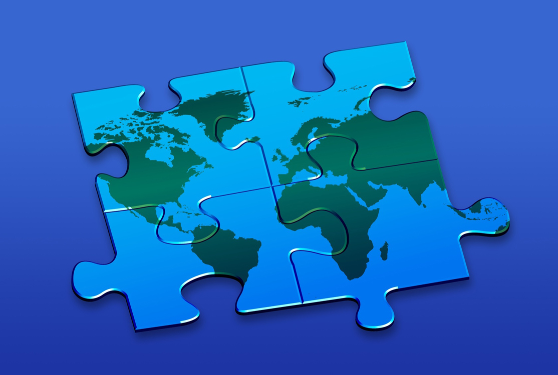
Povrch
Jak se nazývá největší
říční nížina světa?

Slide 5
SPRÁVNÁ ODPOVĚĎ
Amazonská
Notes:
http://www.simplonpc.co.uk/PODover2005/Calais_050507-204.jpg

Slide 6
Povrch
Jak se jmenuje průliv
oddělující Jižní Ameriku od
Ohňové země?

Slide 7
SPRÁVNÁ ODPOVĚĎ
Magalhãesův průliv
Notes:
http://cs.wikipedia.org/wiki/Francouzsk%C3%A9_st%C5%99edoho%C5%99%C3%AD

Slide 8
Povrch
Jak se jmenuje nejsevernější mys
Jižní Ameriky?

Slide 9
SPRÁVNÁ ODPOVĚĎ
Mys Gallinas
Notes:
http://absolventi.gymcheb.cz/2006/miruzic/obr/poldr.JPG

Slide 10
Podnebí
Jaký je průměrný roční úhrn srážek
v Amazonské nížině?
(tolerance 200mm)

Slide 11
SPRÁVNÁ ODPOVĚĎ
2000 mm
Notes:
http://www.urios.org/1/images/stories/peace%20palace.jpg

Slide 12
Podnebí
Jak se jmenuje největší
poušť Jižní Ameriky?

Slide 13
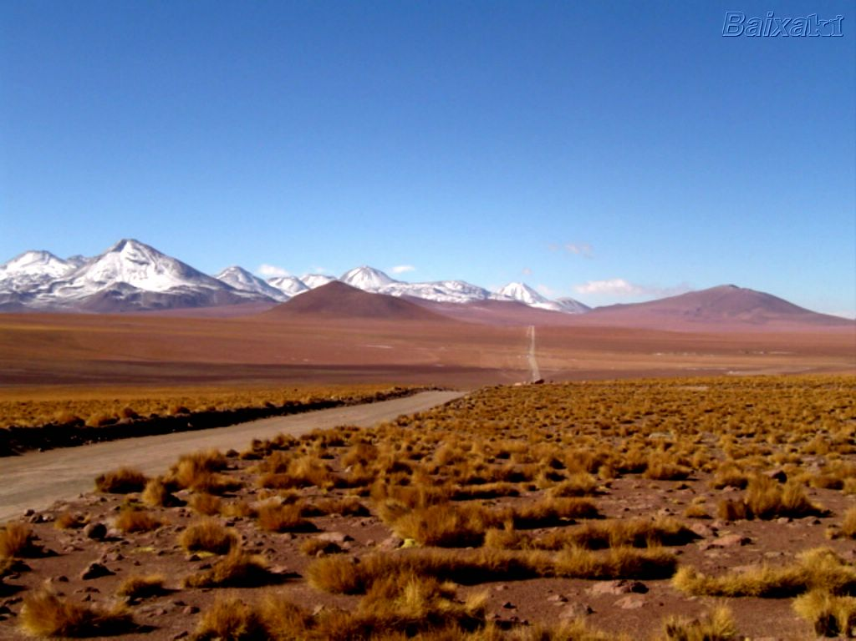
SPRÁVNÁ ODPOVĚĎ
Atacama
Notes:
http://www.baixaki.com.br/imagens/wpapers/BXK17007_deserto-de-atacama-_cordilheira-andina-_norte-do-chile_-agosto-2004-_p.pd13820800.jpg

Slide 14
BONUS
Podnebí Guaynské vysočiny lze
charakterizovat jako
rovníkové s dostatkem srážek
a vysokými teplotami.

Slide 15
SPRÁVNÁ ODPOVĚĎ
ANO
Notes:
http://www.hks.re/domains/hks.re/wiki1/lib/exe/fetch.php?media=provincie:mapa_belgie.png

Slide 16
Vodstvo
Na území jakého státu se nachází
největší vodopád světa –
Salto Angel?

Slide 17
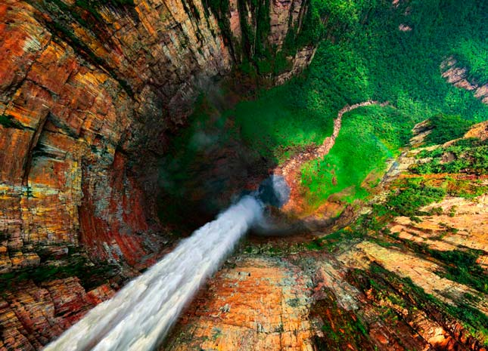
SPRÁVNÁ ODPOVĚĎ
Venezuela

Slide 18
Vodstvo
Jak se jmenuje nejvýše položené
splavné jezero na Zemi?

Slide 19
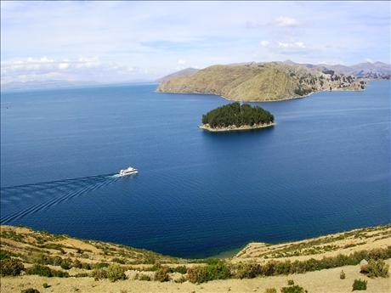
SPRÁVNÁ ODPOVĚĎ
Titicaca (3 812 m)
Notes:
http://www.boliviaweb.com/tours/tourimages/49/f9703f0a-4091-4d04-b0fe-9ff29a228889_m.JPG

Slide 20
Vodstvo
Jak se jmenuje záliv, u něhož leží
města Buenos Aires a Montevideo?

Slide 21
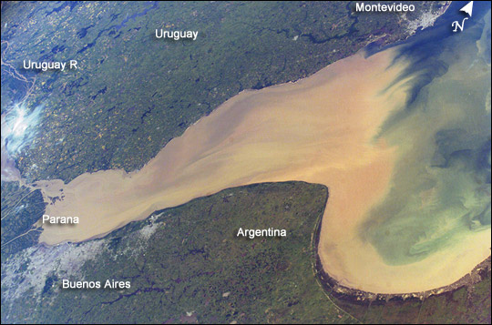
SPRÁVNÁ ODPOVĚĎ
La Plata
Notes:
http://www.chasque.net/rmartine/hidrovia/ISS008-E-5983.jpg

Slide 22
Konec kola

Slide 23
POUŽITÉ ZDROJE:
ANDĚL, J. - MAREŠ, R. "Nový svět" - Amerika, Austrálie a Oceánie : encyklopedický přehled zemí. 1. vyd. Olomouc : Nakladatelství Olomouc, 2000. 283 s ISBN 80-7182-113-6.
BIČÍK, I. - HLAVÁČEK, P. – ŘEZNÍČKOVÁ, D. Regionální zeměpis. 2, Afrika, Amerika, Austrálie, polární oblasti, oceány, globální problémy : učebnice zeměpisu pro střední školy. 2. vyd. Praha : Nakladatelství České geografické společnosti, 1998. 47 s.
www.glassschool.cz

Slide 24
POUŽITÉ ZDROJE:
Slide č. 13 URL < http://www.baixaki.com.br/imagens/wpapers/BXK17007_deserto-de-atacama-_cordilheira-andina-_norte-do-chile_-agosto-2004-_p.pd13820800.jpg> [cit. 13.4.2013]
Slide č. 17 URL < http://www.abadiadigital.com/imagenes/salto-angel-venezuela.jpg> [cit. 13.4.2013]
Slide č. 19 URL < http://www.boliviaweb.com/tours/tourimages/49/f9703f0a-4091-4d04-b0fe-9ff29a228889_m.JPG> [cit. 13.4.2013]
Slide č. 21 URL < http://www.chasque.net/rmartine/hidrovia/ISS008-E-5983.jpg>[cit. 13.4.2013]
www.glassschool.cz

